Slide 1

NODEJS
Fábio M. Apóstolo

Slide 2
Objetivo da aula
Conhecer o nodejs e sua aplicabilidade.

Slide 3
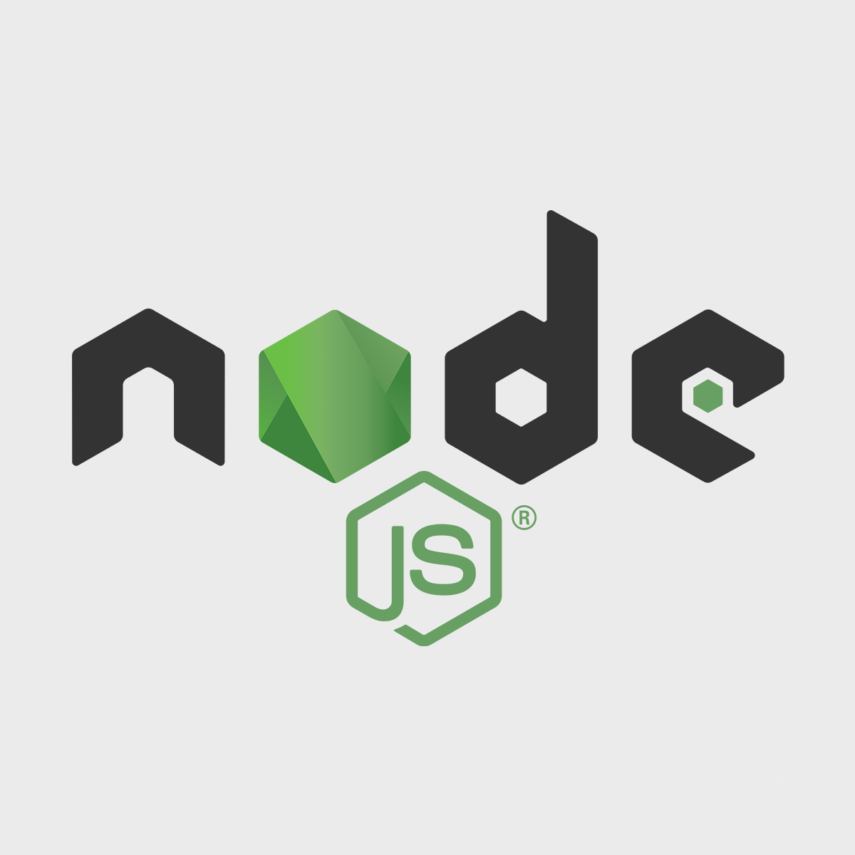
O que é?
O Node.js não é uma linguagem de programação.
O Node.js não é um framework JavaScript, como o React ou o Vue.js, mas sim um ambiente de execução.

Slide 4
O que é?
É um ambiente de execução JavaScript que permite executar aplicações desenvolvidas com a linguagem de forma autônoma, sem depender de um navegador.
Com ele, é possível criar praticamente qualquer tipo de aplicações web, desde servidores para sites estáticos e dinâmicos, até APIs.

Slide 5
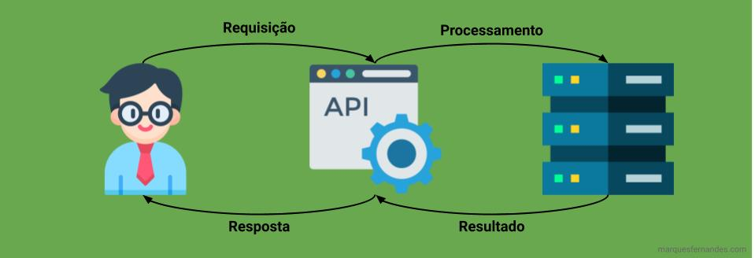
O que são APIs
As APIs (Application Programming Interfaces ou Interfaces de Programação de Aplicações) são interfaces que funcionam como pontes, transportando dados entre um cliente e um servidor. Sem que esse processo seja sequer percebido pelo usuário, elas estão presentes por trás do funcionamento de diversos programas e aplicativos.

Slide 6

Qual linguagem usaremos?
Esta Foto de Autor Desconhecido está licenciado em CC BY-SA

Slide 7
PHP X NODEJS
São usados ​​para o desenvolvimento do lado do servidor e, portanto, tornaram-se concorrentes um do outro.
O PHP é síncrono, mas existem algumas APIs que se comportam de forma assíncrona, independentemente do lote síncrono.
O Node.js é de natureza assíncrona, o que significa que o mecanismo JavaScript é executado por todo o código de uma vez e não espera o retorno de uma função.

Slide 8
Formato de arquivo usado no Nodejs
O formato JSON (JavaScript Object Notation) é um formato aberto usado como alternativa ao XML* para a transferência de dados estruturados entre um servidor de Web e uma aplicação Web.
* A sigla significa “eXtensible Markup Language” em inglês, que é basicamente um formato de arquivo universal usado para criar documentos com dados organizados.

Slide 9
Package JSON
É um arquivo de configuração utilizado para estipular e configurar dependências do seu projeto (quais outros pacotes ele vai precisar para ser executado) e scripts automatizados.

Slide 10
Dependências
express: é uma estrutura de aplicação web para Node.js que permite gerarAPIs e servidores web
mongoose: é uma biblioteca do Nodejs que proporciona uma solução baseada em esquemas para modelar os dados de uma aplicação.
nodemon: é uma biblioteca que ajuda no desenvolvimento de sistemas com o Node. js reiniciando automaticamente o servidor.
dotenv: é um módulo de dependência que carrega variáveis de ambiente de um arquivo . env para process. env.

Slide 11
npm(node package manager)
É um gerenciador de pacotes para NodeJS.
Sintaxe: npm i nome_da_dependência

